Slide 1


01
Xử Lý Ngoại Lệ (Exception) Trong Java
NỘI DUNG
02
Hằng Số (Constant) Và Enum
03
Từ Khóa static Trong Java

Slide 2
01
Xử Lý Ngoại Lệ (Exception) Trong Java
Các loại lỗi thường gặp trong Java (Có 3 loại):
Lỗi Biên Dịch(Compiler)(Error): là lỗi xảy ra khi viết sai cú pháp trong Java. Thường bị ăn chửi qua những gạch chân đỏ trong khi code => Dễ xử lý nhất
Lỗi Runtime (Exception): là lỗi chỉ xảy ra trong quá trình chạy chương trình => Độ khó trung bình
Lỗi Logic (Bugs): Là lỗi do giải thuật sai, thuật toán đưa ra chưa chính xác khiến chương trình chạy không đúng với mong muốn => Khó-phải lần mò,rà soát lại code

Slide 3
01
Xử Lý Ngoại Lệ (Exception) Trong Java
Ngoại lệ (Exception) là gì?:
Exception là một sự kiện xảy ra trong quá trình thực thi một chương trình Java, nó làm phá vỡ cái flow (luồng xử lý) bình thường của một chương trình, thậm chí chết chương trình.

Slide 4
01
Xử Lý Ngoại Lệ (Exception) Trong Java
Ngoại lệ (Exception) là gì?:
Một ngoại lệ có thể xảy ra với nhiều lý do khác nhau, nó nằm ngoài dự tính của chương trình. Một vài ngoại lệ xảy ra bởi lỗi của người dùng, một số khác bởi lỗi của lập trình viên và số khác nữa đến từ lỗi của nguồn dữ liệu vật lý. Chẳng hạn như:
Người dùng nhập dữ liệu không hợp lệ.
Truy cập ngoài chỉ số mảng.
Một file cần được mở nhưng không thể tìm thấy.
Kết nối mạng bị ngắt trong quá trình thực hiện giao tiếp hoặc JVM hết bộ nhớ.

Slide 5
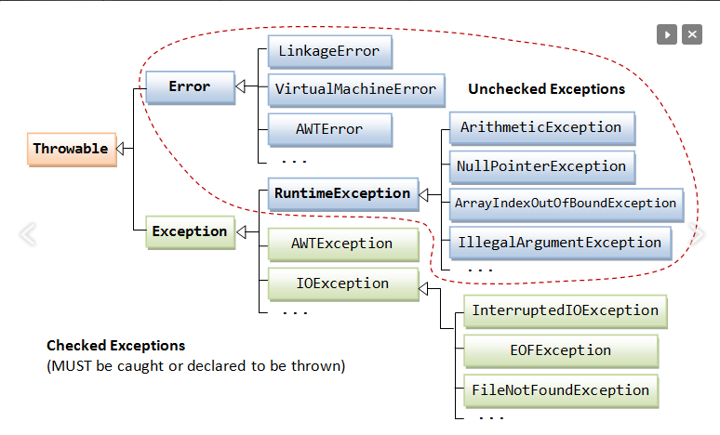
01
Xử Lý Ngoại Lệ (Exception) Trong Java

Slide 6
01
Xử Lý Ngoại Lệ (Exception) Trong Java
Làm thế nào để xử lý ngoại lệ:
Xử lý ngoại lệ (Exception Handling) trong java là một cơ chế xử lý các lỗi runtime để có thể duy trì luồng bình thường của ứng dụng.
Quá trình xử lý Exception được gọi là Catch Exception(Bắt Ngoại Lệ), nếu Runtime System không xử lý được ngoại lệ thì chương trình sẽ kết thúc

Slide 7
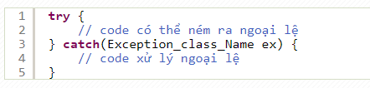
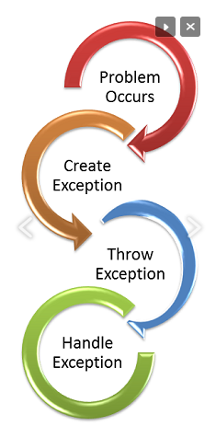
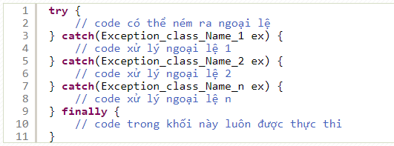
01
Xử Lý Ngoại Lệ (Exception) Trong Java

Slide 8
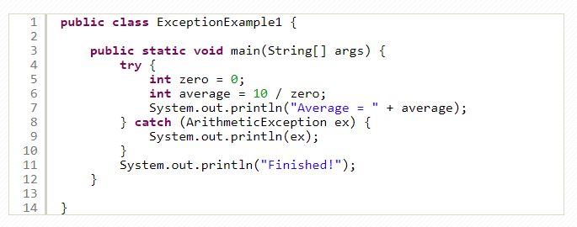
01
Xử Lý Ngoại Lệ (Exception) Trong Java

Slide 9
02
Hằng Số (Constant) Và Enum
Hằng Số trong tài liệu tiếng Anh gọi là const, viết tắt của từ constant. Hằng cũng tương tự như biến, nhưng đặc biệt ở chỗ nếu một biến được khai báo là hằng thì nó sẽ không được thay đổi giá trị trong suốt chương trình.
Hằng thì không có sự thay đổi nào cả, nếu cố tình thay đổi hay gán lại giá trị mới của hằng sau khi nó được khai báo, sẽ nhận được thông báo lỗi.
Hằng thường dùng để định nghĩa một giá trị cố định, những điều không thể thay đổi.VD: THU_HAI = “Monday”;

Slide 10

02
Hằng Số (Constant) Và Enum
Cú pháp khai báo hằng số:
<AM> <static> final kieuDuLieu TEN_HANG = giaTri;
Ví dụ:
Quy tắc: Viết hoa (Upper) toàn bộ tên hằng để không nhầm với biến.Các từ cách nhau bởi dấu “_”

Slide 11
02
Hằng Số (Constant) Và Enum
Enum(Enumerate: liệt kê) là gì?:
Enum trong java là một kiểu dữ liệu đặc biệt của Java được sử dụng để định nghĩa tập hợp các hằng số. Cụ thể hơn, Java enum là một kiểu đặc biệt của lớp(class) trong java. Một enum có thể chứa các trường, phương thức và Constructor(hàm khởi tạo đối tượng).
Nó có thể được sử dụng để định nghĩa các ngày trong tuần (SUNDAY, MONDAY, TUESDAY, WEDNESDAY, THURSDAY, FRIDAY, SATURDAY), các mùa trong năm (SPRING, SUMMER, FALL, WINTER), ...

Slide 12
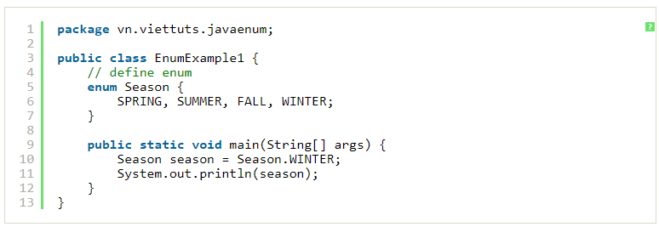
02
Hằng Số (Constant) Và Enum
Quy tắc đặt tên hằng số trong Enum giống hệt với quy tắc đặt tên const. Ví dụ:

Slide 13
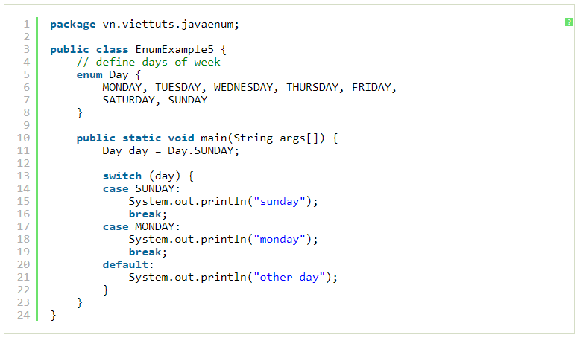
02
Hằng Số (Constant) Và Enum

Slide 14
Từ Khóa static Trong Java
03
Static(tĩnh) là gì?:
static là một từ khóa trong Java được sử dụng chính để quản lý bộ nhớ.
Chúng ta có thể áp dụng từ khóa static với các biến toàn cục, các phương thức, các khối, các lớp lồng nhau(nested class).
Từ khóa static thuộc về lớp chứ không thuộc về instance(thể hiện) của lớp.

Slide 15
Từ Khóa static Trong Java
03
Biến static(Chỉ áp dụng với biến toàn cục): Khi bạn khai báo một biến là static, thì biến đó được gọi là biến tĩnh, hay biến static.
Phương thức(Hàm/Method) static: Khi bạn khai báo một phương thức là static, thì phương thức đó gọi là phương thức static.
Khối static: Được sử dụng để khởi tạo thành viên dữ liệu static.Khối này được chạy trước hàm main().

Slide 16
Từ Khóa static Trong Java
03
Biến static có thể được sử dụng để tham chiếu thuộc tính chung của tất cả đối tượng (mà không là duy nhất cho mỗi đối tượng), ví dụ như tên công ty của nhân viên, tên trường học của các sinh viên, ...
Biến static lấy bộ nhớ chỉ một lần trong Class Area tại thời gian tải lớp đó.
Sử dụng biến static giúp chương trình của bạn sử dụng bộ nhớ hiệu quả hơn (tiết kiệm bộ nhớ).

Slide 17
Từ Khóa static Trong Java
03
Một phương thức(Method) static thuộc lớp chứ không phải đối tượng của lớp.
Một phương thức static gọi mà không cần tạo một instance của một lớp.VD: TenClass.staticMethod();
Phương thức static có thể truy cập biến static và có thể thay đổi giá trị của nó.

Slide 18
Từ Khóa static Trong Java
03
Khối static trong Java
Được sử dụng để khởi tạo thành viên dữ liệu static.
Nó được thực thi trước phương thức main tại lúc chạy chương trình.
Từ phiên bản JDK 1.7 trở lên phải có hàm main mới chạy được chương trình.Trước phiên bản 1.7. Ta có thể chạy chương trình từ khối static mà không cần hàm main()

Slide 19
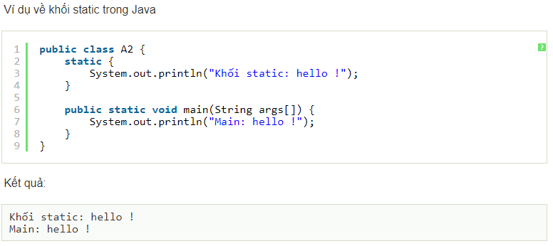
Từ Khóa static Trong Java
03

Slide 20


Slide 21

THANKS FOR WATCHING!

